Slide 1
Koneksi MySQL dan PHP

Slide 2
Tipe-tipe komunikasi antara PHP & database
Ketika Anda ingin menghubungkan database ke MySQL, setidaknya ada empat koneksi yang bisa dipakai yaitu menggunakan
API
Connector
Extension
dan Driver.

Slide 3
Extension
Seorang PHP Developer menggunakan extension untuk memanfaatkan fasilitas yang ada di dalam MySQL server. Ada beberapa ekstensi yang ada di PHP yaitu MySQL Extension dan MySQLi Extension yang diimplementasikan menggunakan framework PHP extension

Slide 4
Perbedaan MySQL dan MySQLi di PHP
PHP MySQL extension merupakan sebuah extensi yang didesain untuk menyediakan tampilan yang procedural yang dikembangkan untuk MySQL server dengan versi 4.1.3 ke bawah. Pada versi 4.1.3 ke atas extension ini juga dapat dipakai, tapi tidak semua fitur yang tersedia di MySQL server tersedia di sana.

Slide 5
Perbedaan MySQL dan MySQLi di PHP
Sedangkan PHP MySQLi extension biasa dikenal dengan pengembangan MySQL (MySQL improved extension). Extension ini dikembangkan supaya pengembang aplikasi yang ingin menggunakan MySQL dapat menggunakan fitur barunya secara penuh.

Slide 6
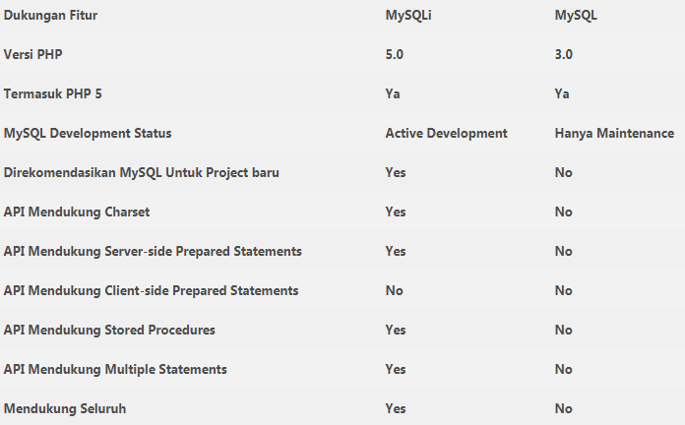
Perbedaan MySQL dan MySQLi di PHP

Slide 7
Penggunaan mysql_connect()
Buatlah Database baru dengan nama ‘konekdb’
Simpan dengan ekstensi .sql

Slide 8

Pembuatan Database sql
Command Line
Editor (Saat ini)
Phpmyadmin (Pertemuan 12)

Slide 9
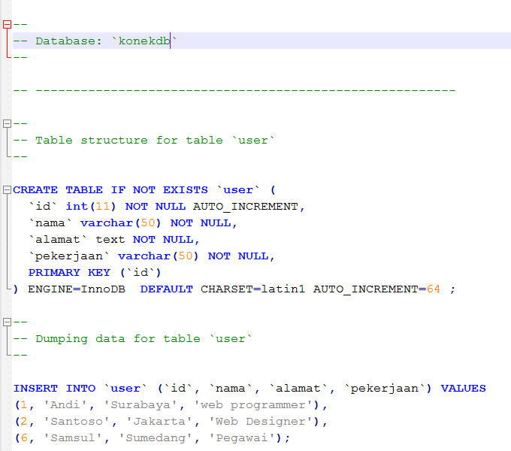
Create DataBase

Slide 10
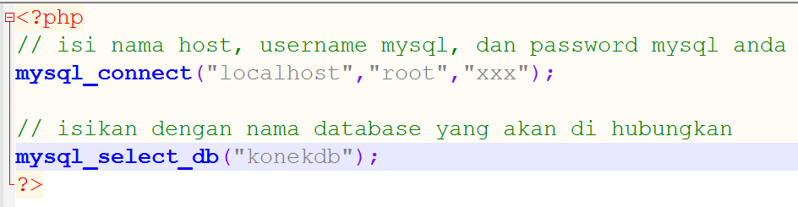
Menghubungkan PHP dgn DB MySQL
Membuat DB dengan nama ‘konekdb.sql’
Buatkah file php dengan nama ‘koneksi.php’ seperti dibawah ini

Slide 11
Menghubungkan PHP dgn DB MySQL
Fungsi mysql_connect() di PHP adalah untuk menghubungkan atau membuat koneksi antara PHP ke engine MySQL menggunakan mysql extension yang telah tersedia yaitu mysql_connect() dengan 3 argumen nya.
Fungsi mysql_connect() tersebut adalah mysql server atau localhost, kemudian mysql user atau root, dan mysql password.

Slide 12
Menghubungkan PHP dgn DB MySQL
Fungsi mysql_select_db() adalah fungsi yang disediakan PHP untuk memilih database yang ingin dihubungkan. Jadi user tinggal mengisikan dan contoh diatas menggunakan nama database “konekdb”

Slide 13
Apakah DB MySQL sudah Tersambung ?
Sampai disini kita belum tau nih file koneksi database yang sudah kita buat di atas apakah sudah betul atau berhasil belum sih ?
Oleh karena itu kita bisa memeriksa koneksinya denngan cara menggunakan percabangan kondisi if else pada php

Slide 14
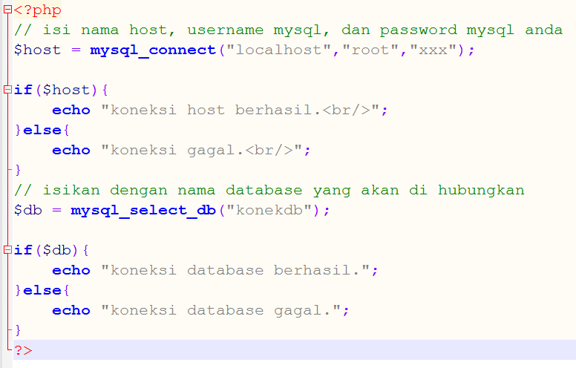
Apakah DB MySQL sudah Tersambung ?

Slide 15
Cara Menggunakan MySQLi
Tidak ada perbedaan yang signifikan di antara penggunaan MySQLi extension dengan MySQL extension. Seluruh fungsi yang dipakai hampir sama.
Contohnya saja ketika ingin membuat koneksi antara MySQL server. Jika Anda menggunakan MySQL extension, fungsi yang dipakai adalah “mysql_connect()”. Bagaimana jika ingin menggunakan MySQLi extension? Anda cukup menambahkan huruf ‘i’ di belakangnya saja menjadi “mysqli_connect()”. Sama halnya dengan fungsi-fungsi lain yang ada di MySQL extension.

Slide 16
Cara Menggunakan MySQLi
Selain penambahan huruf ‘i’, ada sedikit perbedaan peletakan argumen di dalam MySQLi extension. Jika menggunakan MySQL extension, penggunaan argumen diletakkan di akhir baris. Sedangkan jika Anda menggunakan MySQLi, argumen diletakkan di awal baris.

Slide 17
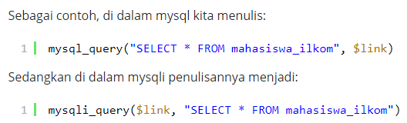
Cara Menggunakan MySQLi
Namun perbedaan paling mendasar di dalam mysqli adalah: mysqli mendukung cara penulisan object oriented programming.

Slide 18
Penggunaan mysqli_connect()
Buatlah Database baru dengan nama ‘crud_db’
Simpan dengan ekstensi .sql

Slide 19
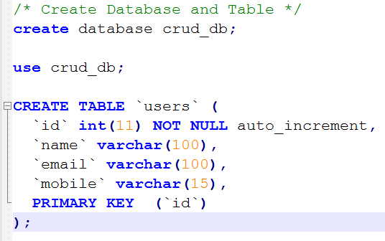
Create DataBase

Slide 20
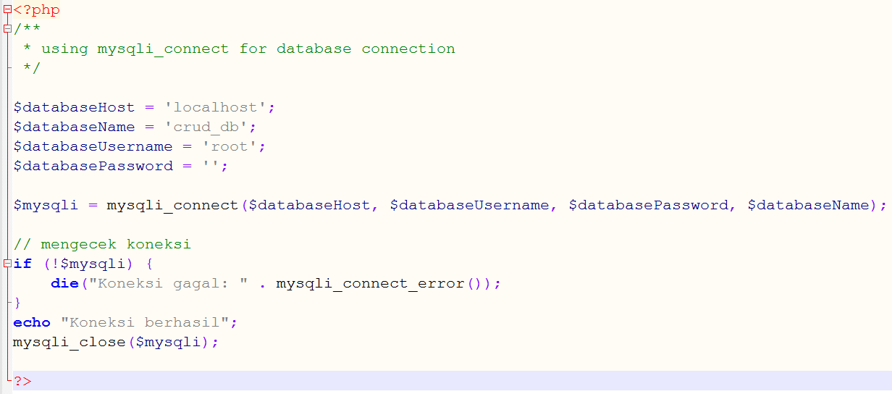
Menghubungkan PHP dgn DB MySQL
Membuat DB dengan nama ‘crud_db.sql’
Buatkah file php dengan nama ‘config.php’ seperti dibawah ini

